Slide 1
МУНИЦИПАЛЬНОЕ ОБЩЕОБРАЗОВАТЕЛЬНОЕ УЧРЕЖДЕНИЕ
ОБЩЕОБРАЗОВАТЕЛЬНАЯ ОСНОВНАЯ ШКОЛА с.ВЯЗОВКА
Компьютерная презентация
методической разработки
социального педагога
МБОУ ООШ с.Вязовка
Вяльдиной Валентины Васильевны
2015 год

Slide 2
Методическая разработка деятельности социального педагога по направлению
«Коррекция ценностных ориентаций школьников»

Slide 3
Цели и задачи социально – педагогической деятельности в школе
Цели:
- социальная адаптация личности ребёнка в обществе;
- социальная реабилитация детей, находящихся в социально опасном положении.
Задачи:
-содействовать социальной адаптации детей в обществе;
-корректировать ценностные ориентации школьников.
-работать по профилактике правонарушений среди учащихся;
- проводить работу по профессиональной ориентации среди старшеклассников;
- проводить работу по профилактике вредных привычек у обучающихся.

Slide 4
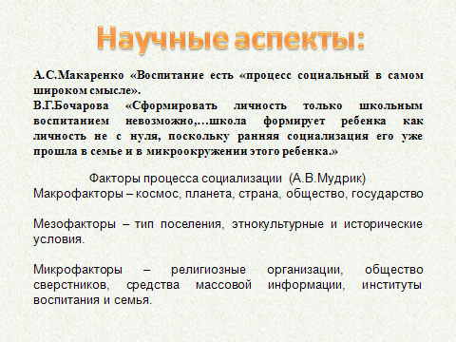

Slide 5
Пояснительная записка
Коррекция ценностных ориентаций школьников - одно из важнейших направлений социально -педагогической деятельности в образовательном учреждении.
Значимость её обусловлена приоритетной направленностью воспитательного процесса на создание культурной, творчески активной и социально зрелой личности каждого учащегося школы.
Работа по этому направлению в МБОУ ООШ с.Вязовка ведётся второй год.
Социально-педагогическая деятельность направлена на расширение знаний учащихся о ценностных ориентациях, развитие умений занимать активную жизненную позицию и преодолевать трудности адаптации в современном обществе.

Slide 6
Основные направления деятельности социального педагога
Работа с детьми
Работа с семьями
Работа с ОДН и КДН
Работа с опекой

Slide 7
Работа с детьми
Основные
направления
Работа с неблагополучными детьми
Выявление детей данной категории
Выявление причин неблагополучия
Работа с благополучными детьми
Индивидуальная работа с детьми и их семьями
Обеспечение занятости и летнего отдыха детей
Коррекция
ценностных ориентаций
Профилактика
право-
нарушений
Профориен-
тация
Профилактика
вредных
привычек

Slide 8
Коррекция ценностных ориентаций школьников
ПЛАН РАБОТЫ НА 2012-2013 УЧЕБНЫЙ ГОД
№ п/п | Наименование вида деятельности | Сроки
1 | Поиск материалов по теме | Сентябрь- октябрь
2 | Анализ материала и составление плана работы | Ноябрь
3 | Занятие «Мужество и трусость человека. Каковы их последствия?» | Декабрь
4 | Занятие «Общение и уважение. Общение с разными людьми» | Январь
5 | Занятие «Компания и я» | Февраль
6 | Занятие «Помощь твоей семьи в преодолении жизненны трудностей» | Март
7 | Занятие «Из трудностей в одиночку не выйти» | Апрель
8 | Анализ проделанной работы и составление плана работы на следующий учебный год | Май

Slide 9
Коррекция ценностных ориентаций школьников
ПЛАН РАБОТЫ НА 2013-2014 УЧЕБНЫЙ ГОД
 | Наименование вида деятельности | Сроки
1
2
3
4
5
6
 | Наименование вида деятельности | Сроки
1 | Поиск материалов по теме | Сентябрь-
2 | Анализ материала и составление плана работы | Ноябрь
3 | Занятие «Мужество и трусость человека. Каковы их последствия?» | Декабрь
4 | Занятие «Общение и уважение. Общение с разными людьми» | Январь
№ п/п | Наименование вида деятельности | Сроки
1 | Занятие « Ценности. Что человек должен ценить» | Сентябрь
2 | Занятие «Когда и как говорить «нет» | Октябрь
3 | Занятие «Как ладить с людьми» | Ноябрь
4 | Занятие «Берегите язык(нецензурная брань: почему она получила распространение)» | Декабрь
5 | Занятие «Честь(репутация класса» | Январь
6 | Занятие «Мудрые заповеди предков» | Февраль
7 | Занятие «Моя семья – моё богатство!» | Март
8 | Занятие «Берегите планету Земля!» | Апрель
9 | Занятие «Что значит быть дружным» | Май
10 | Анализ проделанной работы и составление плана работы на следующий учебный год | Август

Slide 10
Используемые технологии, их признаки
( по Р. В.Овчаровой)
Педагогическая
технология
целесообразность,
целостность.
наличие алгоритма,
результативность
Социальная технология
-наличие программы,
-алгоритм действий,
-наличие критериев
Социальная диагностика
-исследование явления,
-анализ проблемы,
-выделение составляющих
компонентов
Социальное
консультирование
-информационное воздействие,
- коррекция и оптимизация социальных ориентиров

Slide 11
Используемые методы
( по Р. В. Овчаровой )
Педагогические
-практический
(опыт),
-словесный,
-наглядный
(наблюдения учащихся),
-работа с книгой,
-видеометод,
-игра
Социально-педагогические
-целеполагания,
-ценностного ориентирования,
-организации деятельности,
-общения,
-оценки

Slide 12
Фрагмент методической разработки занятия
« Ценности. Что человек должен ценить»
Перечень ценностей
1.а)Хорошая просторная квартира либо дом (1 жетон)
б)Новый спортивный автомобиль (1 жетон)
2.а)Полностью оплаченный отдых в течение месяца в любой точке земного шара для вас и вашего друга(подруги) (2 жетона)
б)Полная гарантия того, что девушка(юноша), на которой вы мечтаете жениться(за которого мечтаете выйти замуж), действительно в будущем станет вашей женой(вашим мужем) (2 жетона)
3.а)Самая широкая популярность в кругу знакомых в течение двух лет (1 жетон)
б)Один настоящий друг (2 жетона)
4.а)Хорошее образование (2 жетона)
б)Предприятие, приносящее большую прибыль (2 жетона)
5.а)Здоровая семья (2 жетона)
б)Всемирная слава (3 жетона)
6.а)Возможность изменить любую черту своей внешности (1 жетон)
б)Быть всю жизнь довольным собой (2 жетона)
7.а)Пять лет ничем не нарушаемого покоя (2 жетона)
б)Уважение и любовь к вам тех, кого вы больше всего цените (2 жетона)
8.а)Чистая совесть (2 жетона)
б)Умение добиваться успеха во всем, чего бы вы не пожелали (2 жетона)
9.а)Чудо, совершённое ради человека, которого вы любите (2 жетона)
б)Возможность заново пережить (повторить) любое 1 событие из прошлого(2 жетона)
10.а)Семь дополнительных лет жизни (3 жетона)
б)Безболезненная смерть, когда придёт время (3 жетона)

Slide 13
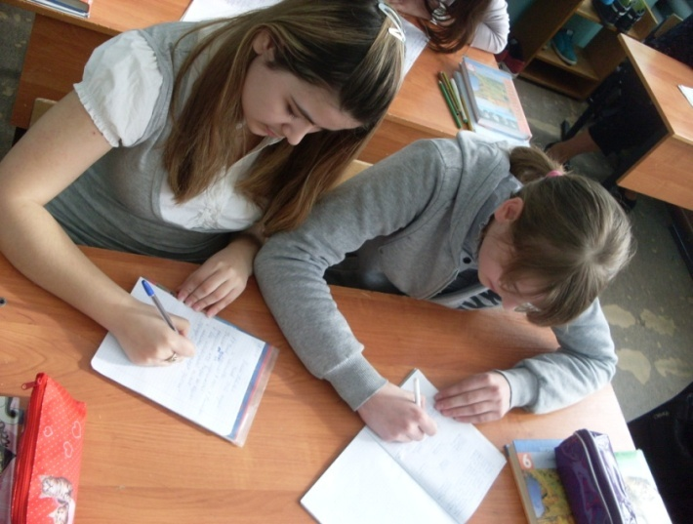
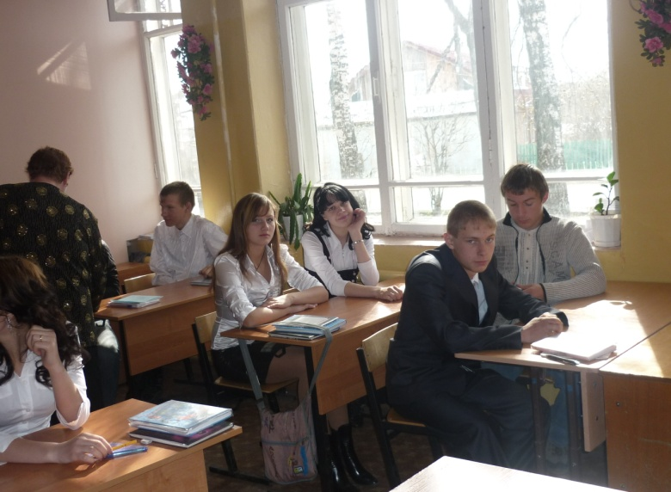
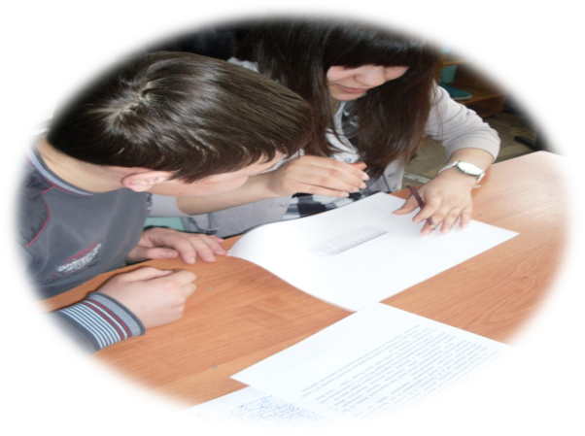
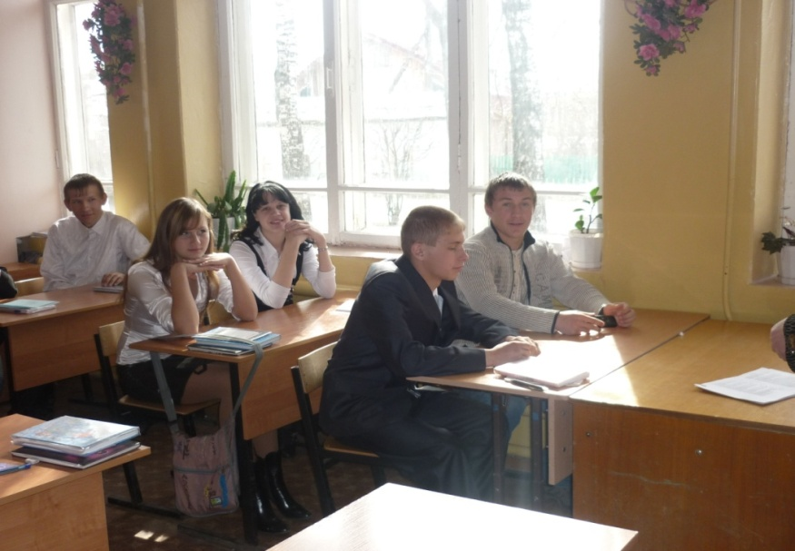
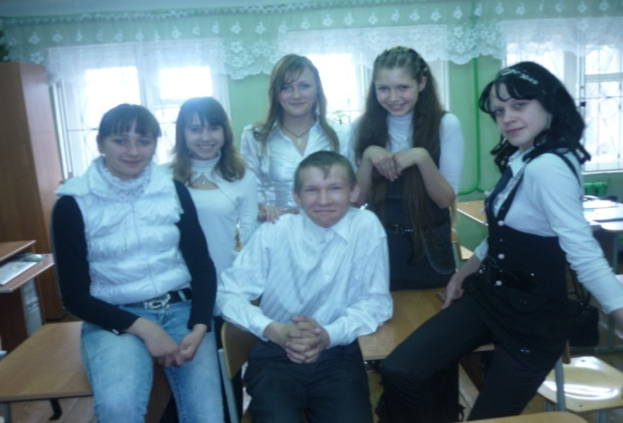
«ЦЕННОСТИ. ЧТО ЧЕЛОВЕК ДОЛЖЕН ЦЕНИТЬ?»

Slide 14
Диагностика и анализ занятия « Ценности. Что человек должен ценить»
%
Ценности категории «а»
Из данного графика очевидно, что для большинства ребят к категории истинных ценностей относятся «дом или квартира», «хорошее образование», «здоровье семьи», «возможность совершить чудо ради любимого человека».
В силу возрастных особенностей детей в число «ценностей» также попали «бесплатный отдых с другом»(6 класс) и «7 лет дополнительной жизни»(7,5 и 8 классы).
Такие ценности, как «популярность», «возможность изменить свою внешность», «спокойствие» не обратили на себя внимание ребят.
Часть ребята критически отнеслась к ценности «7 лет дополнительной жизни», они предположили большую вероятность тяжёлых заболеваний в этот период жизни человека(и это близко к действительности)(6 и 9 классы)

Slide 15
Диагностика и анализ занятия « Ценности. Что человек должен ценить»
Ценности категории «б»
%
Из данного графика очевидно, что для большинства ребят к категории истинных ценностей относятся «друзья» и «уважение дорогих для них людей».
Лишь немногие из них предпочли «автомобиль» « дому», их пока не волнуют «прибыль» и «мировая слава», «довольство собой».
«Удачная женитьба» оказалась привлекательной только для девятиклассников в силу их возрастных особенностей.
Ценность «успех во всём» заинтересовала, в основном, будущих выпускников(9 класс) и абсолютно равнодушными к ней остались пятиклассники.
Ценность «своевременность» оказалась привлекательной такжетолько для девятиклассников в силу их возрастных особенностей.
ВЫВОД. В целом, ребят интересуют жизненные ценности, соответствующие их возрасту

Slide 16
Список литературы
Гришанова О.С. «Интерактивные формы взаимодействия семьи и школы», Волгоград, 2009г.;
Маслова Н.Ф. «Книга социального педагога», Орел, 1994г.;
Мудрик А.В. "Введение в социальную педагогику«, М.,1997г.;
Овчарова Р.В. «Справочная книга социального педагога», М., 2001
Подласый И.П. «Педагогика», М., 2002г.;
Под редакциейРеана А.А. «Психология подростка», М., 2008г.;
Семёнов Г.С. «Методика работы социального педагога», М., 2006г.;
Соловейчик С.Л. «Воспитание по Иванову», М., 1989г.;
Сухомлинский В.А. «Как воспитать настоящего человека»,М., 1990г.;
Цирульников А.М. «Педагогика, рождённая жизнью», М., 1988г.;
Шваб Е.Д. «Психологическая профилактика и коррекционно-развивающие занятия», Волгоград, 2007г..

Slide 17

Спасибо за внимание!

